Slide 1
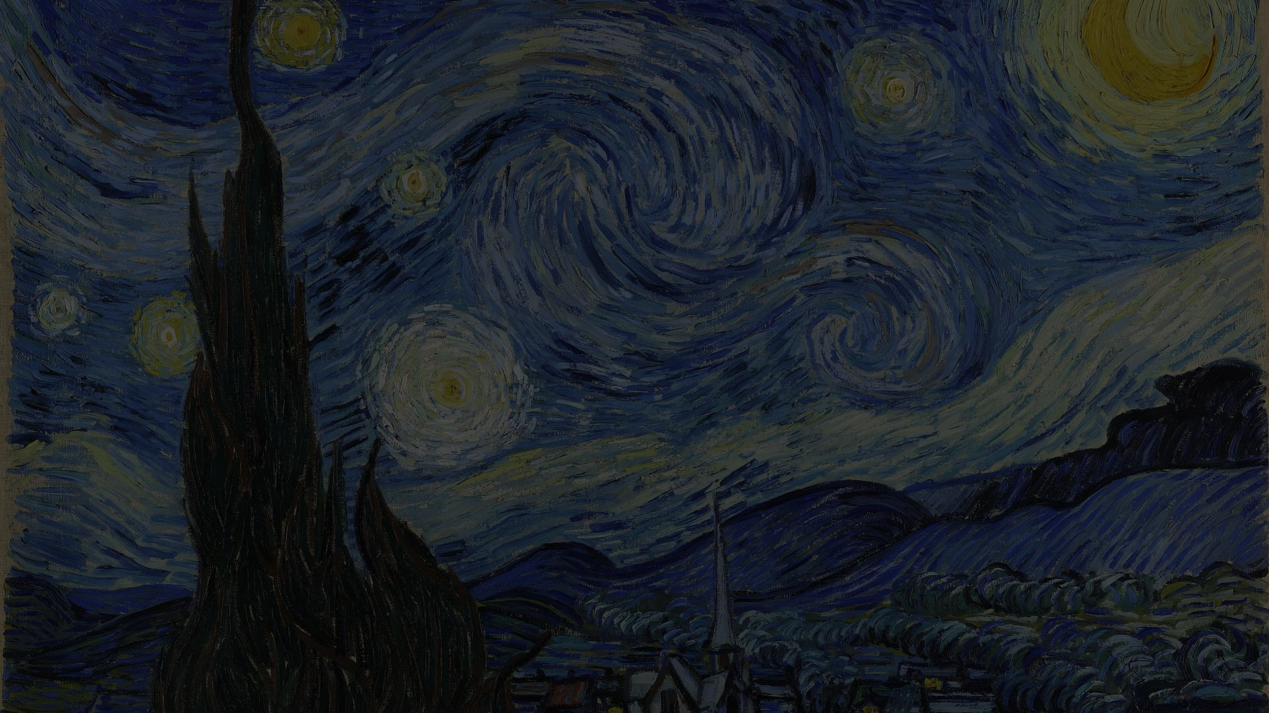

Reconciliação Química no Disco Galáctico
Abundâncias Estelares de Anãs M e Estrelas FGK face à Evolução Química Galáctica (GCE)
Apresentador: Pedro H. R. de Andrade
Contato: pedroiff0@gmail.com
Artigo: Reconciliation of M Dwarf and FGK Stellar Abundances with Galactic Chemical Evolution (ApJ, 2026) Autores: T. C. L. Trueman, H. S. Wang, S. J. Mojzsis, D. Turrini, K. Heng, M. Pignatari

Slide 2
Milky Way Brazil 2026
Sumário da Apresentação
1. Introdução e Contexto: O conflito histórico de abundâncias químicas no disco local.
2. Desafios Espectroscópicos: A complexidade das atmosferas frias e bandas de TiO.
3. Metodologia Observacional e Teórica: Estudos benchmark 3D NLTE e modelos GCE (OMEGA+).
4. Reconciliação Química: Resultados de C, O, Na e Ni e o enigma persistente do Titânio.
5. Conexão Exoplanetária e Conclusões: Impacto na geofísica de planetas rochosos e a missão Ariel.
6. Referências Bibliográficas: Literatura fundamental utilizada no trabalho.
Pedro H. R. de Andrade
Reconciliação Química Estelar • MWBR

Slide 3
Milky Way Brazil 2026
1. Introdução e Contexto
Anãs M na Galáxia: Constituem cerca de 70% da população estelar da Via Láctea, alvos principais para buscas de exoplanetas.
A Controvérsia Química
Modelagem Física: Vieses sistemáticos de 1D LTE distorciam a análise espectral nas anãs M.
Questão-Chave: Isso indica enriquecimento anômalo ou falhas de espectroscopia?
Preservação Química: Sua evolução ultra lenta preserva na fotosfera a assinatura intacta da nuvem molecular original.
Problema Científico: Estudos anteriores encontravam discrepâncias químicas severas entre anãs M e FGK no disco local.
Pedro H. R. de Andrade
Reconciliação Química Estelar • MWBR

Slide 4
Milky Way Brazil 2026
2. Desafios Espectroscópicos em Estrelas Frias
Temperaturas Baixas (< 4000 K): Permitem condensação molecular na fotosfera, saturando o espectro.
Bandas de TiO: Óxido de Titânio polui e bloqueia o contínuo óptico, cobrindo linhas atômicas livres.
Vieses de 1D LTE: Suposição clássica de LTE unidimensional distorce abundâncias obtidas de linhas de ressonância.
Importância de NLTE 3D: Modelos avançados são cruciais para isolar metalicidades e elementos refratários como Na e Al.
Ref: Amarsi et al. (2019), Bergemann et al. (2017)
Pedro H. R. de Andrade
Reconciliação Química Estelar • MWBR

Slide 5
Milky Way Brazil 2026
3. Metodologia Observacional: Amostra
Amostra Benchmark: 47 estrelas anãs M selecionadas dos catálogos APOGEE, CARMENES e Subaru/IRD.
[ Espaço Reservado para Figura: Espectros / Diagrama HR ]
Homogeneidade: Uso exclusivo de atmosferas modelo MARCS para calibração espectral.
FGK de Referência: Dados compilados e corrigidos para efeitos tridimensionais Não-LTE no disco local.
Faixa de Metalicidade: Foco no disco fino galáctico cobrindo -0.5 <= [Fe/H] <= +0.4.
Ref: Gustafsson et al. (2008), Trueman et al. (2026)
Pedro H. R. de Andrade
Reconciliação Química Estelar • MWBR

Slide 6
Milky Way Brazil 2026
4. Metodologia Teórica: Modelos GCE
Código OMEGA+: Simulações de enriquecimento químico baseadas em modelo de duas zonas (galáxia e meio circumgaláctico).
Rendimentos de Nucleossíntese: Modelos comparativos de supernovas core-collapse (CCSN) de Nomoto (2013) e Limongi & Chieffi (2018).
Supernovas Tipo Ia: Delay-Time Distribution (DTD) calibrado com platô de 1 Gyr para ajuste dos elementos do grupo do ferro.
Dispersão no Disco: Simulação de 6 trilhas independentes mapeando o espalhamento de metalicidade solar local.
Ref: Nomoto et al. (2013), Limongi & Chieffi (2018)
Pedro H. R. de Andrade
Reconciliação Química Estelar • MWBR

Slide 7
Milky Way Brazil 2026
5. Resultados: Reconciliação Química
Slopes Equivalentes: Abundâncias de [C/H], [O/H], [Na/Fe] e [Ni/Fe] nas anãs M e FGK apresentam a mesma inclinação.
[ Espaço Reservado para Figura: Regressão ODR / Abundâncias ]
Ajuste por Regressão ODR: Sobreposição completa de 1-sigma nas bandas de confiança estatística.
Resolução de Divergências: Estudos anteriores divergiam porque não corrigiam os dados de FGK com modelos 3D NLTE.
Sucesso do OMEGA+: Excelente acordo entre previsões dos modelos GCE e observações estelares.
Pedro H. R. de Andrade
Reconciliação Química Estelar • MWBR

Slide 8
Milky Way Brazil 2026
6. A Exceção Singular do Titânio ([Ti/H])
Incompatibilidade Estatística (p ~ 0.00): O slope obtido para [Ti/H] em anãs M diverge severamente em relação às estrelas FGK.
Gargalo de Condensação: Em atmosferas frias de anãs M, o Ti é incorporado na formação de TiO, reduzindo as linhas atômicas livres.
Vieses em Espectros: Uso de linhas de Ti I atômico sem devidas correções de Não-LTE causa subestimação sistemática de abundâncias.
Causa Identificada: A discrepância é de natureza metodológica observacional, e não reflete uma anomalia química real galáctica.
Pedro H. R. de Andrade
Reconciliação Química Estelar • MWBR

Slide 9
Milky Way Brazil 2026
7. Implicações na Caracterização Exoplanetária
Composição do Disco: As abundâncias estelares regulam as frações de refratários e voláteis no disco protoestelar.
Geofísica de Mundos Rochosos: Razões chaves como [Mg/Si] e [C/O] determinam mineralogia do manto e tamanho de núcleos de ferro planetários.
Parâmetro Ariel: A missão espacial Ariel usará a composição química estelar para estimar a geodinâmica e a atmosfera dos exoplanetas.
GCE como Benchmark: A consistência valida o uso de modelos galácticos para normalizar composições em surveys exoplanetários amplos.
Ref: Ariel White Paper (2021)
Pedro H. R. de Andrade
Reconciliação Química Estelar • MWBR

Slide 10
Milky Way Brazil 2026
8. Conclusões e Perspectivas Futuras
Coerência Química: Anãs M e estrelas FGK na vizinhança solar compartilham da mesma história de enriquecimento químico galáctico.
Superação de Vieses: Modelos tridimensionais fora de LTE são cruciais para reestabelecer concordâncias espectroscópicas.
Calibração Teórica: Códigos de evolução química como o OMEGA+ servem como verificação independente de discrepâncias espectrais.
Apoio a Exoplanetas: A determinação refinada das abundâncias estelares garante inferências precisas sobre interiores de exoplanetas.
Pedro H. R. de Andrade
Reconciliação Química Estelar • MWBR

Slide 11
Milky Way Brazil 2026
9. Síntese do Conteúdo
Modelagem 3D NLTE: Fundamental para eliminar discrepâncias artificiais nas anãs M.
Harmonia Química Local: Abundâncias de C, O, Na e Ni no disco local são homogêneas.
Desvio Metodológico: O desvio de [Ti/H] é físico-químico (TiO e LTE), não nucleossintético.
Base para Exoplanetas: Validação dos modelos GCE como referência para caracterizar outros mundos.
Pedro H. R. de Andrade
Reconciliação Química Estelar • MWBR

Slide 12
Milky Way Brazil 2026
Referências Bibliográficas
• Trueman, T. C. L., et al. 2026, ApJ, 1024, L15 (Paper base do MWBR)
• Amarsi, A. M., et al. 2019, A&A, 624, A111 (Correções Não-LTE 3D para estrelas FGK)
• Bergemann, M., et al. 2017, MNRAS, 471, 331 (Modelos de atmosferas estelares em NLTE)
• Nomoto, K., et al. 2013, ARA&A, 51, 457 (Rendimentos químicos galácticos para CCSN)
• Limongi, M., & Chieffi, A. 2018, ApJS, 237, 13 (Nucleossíntese em estrelas massivas rotativas)
• Gustafsson, B., et al. 2008, A&A, 486, 951 (Grade de atmosferas modelo MARCS)
Pedro H. R. de Andrade
Reconciliação Química Estelar • MWBR

Slide 13

Obrigado!
Dúvidas?
Pedro H. R. de Andrade
E-mail: pedroiff0@gmail.com
www.phrandrade.com
Pedro H. R. de Andrade
Reconciliação Química Estelar • MWBR

Slide 14
